Slide 1
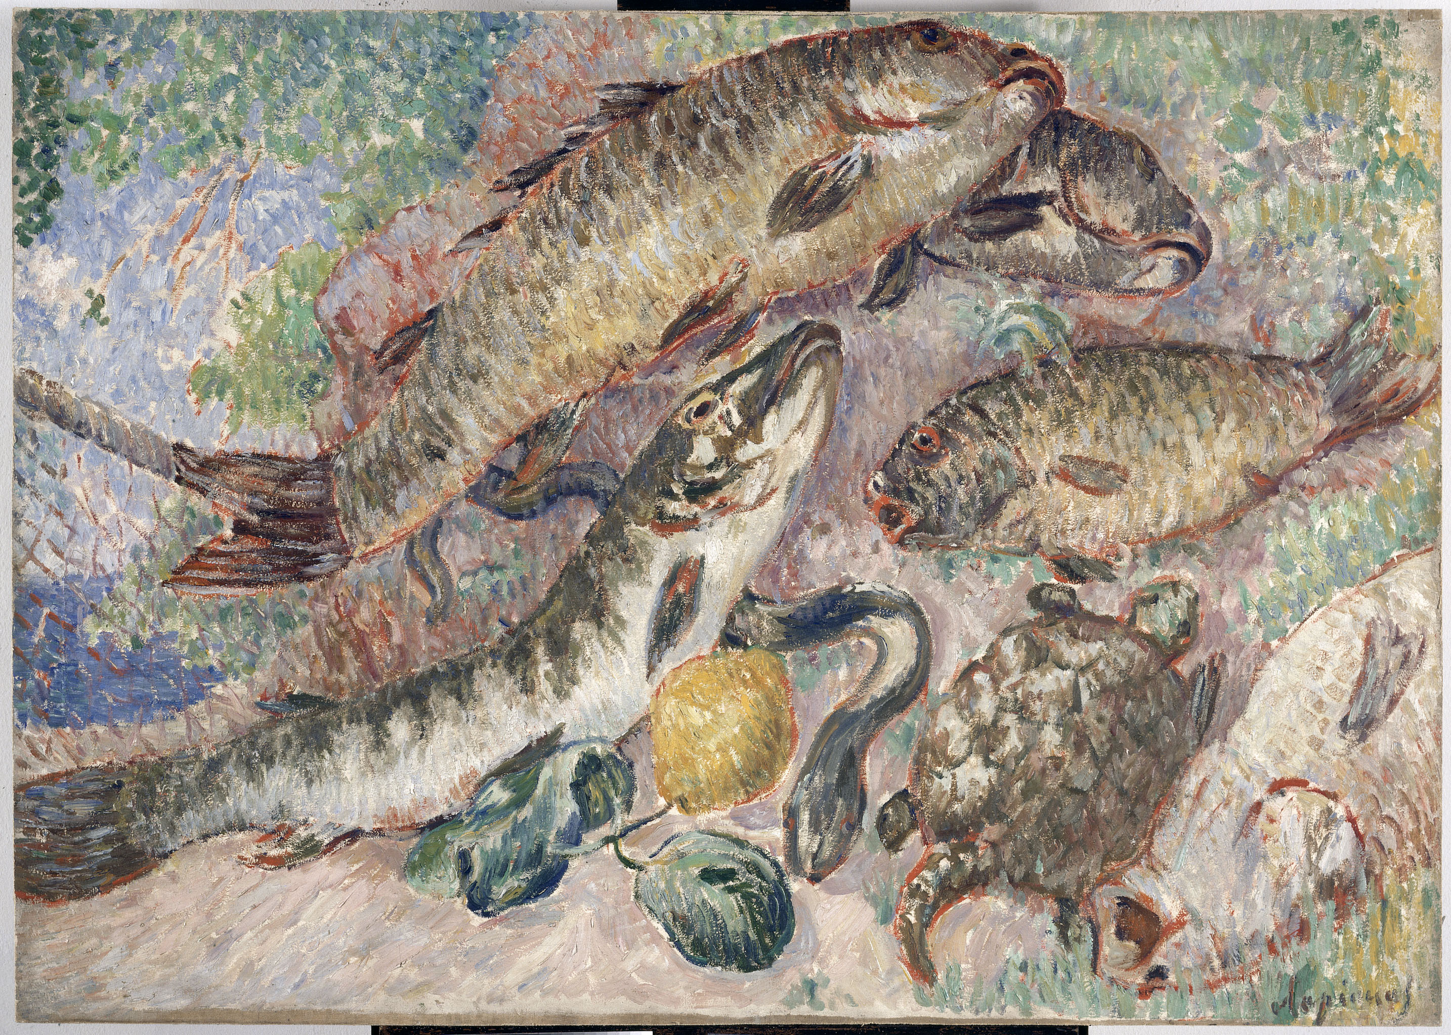
Анализ влияния водохранилищ днестровских ГЭС
на состояние Днестра
(проект – возможны уточнения по результатам встречи экспертной группы
3 апреля)
Отчет молдавско-украинской экспертной группы
Тематическое приложение к
Трансграничному диагностическому анализу бассейна реки Днестр

Slide 2
ЭКСПЕРТНАЯ ГРУППА ПОД ЭГИДОЙ ПРОЕКТА ГЭФ
Специалисты научных, проектных, хозяйственных и природоохранных организаций и учреждений Молдовы и Украины
Анализ на основе доступных фактические данных: опубликованные литературные источники, данные наблюдений государственных ведомств, архивные данные и информация научных и производственных организаций
Стремление к консенсусу путем сопоставления данных и результатов, обсуждения, согласования и снятия спорных вопросов.
Июнь 2018 - март 2019:
три встречи экспертной группы
интенсивное взаимодействие между встречами
представление предварительных результатов на встречах Бассейновой комиссии и Руководящего комитета проекта ГЭФ

Slide 3
ТЕМАТИЧЕСКИЙ ОТЧЕТ – ПРИЛОЖЕНИЕ К ТДА БАССЕЙНА ДНЕСТРА
0 Введение
1 Характеристика водохранилищ и гидроморфологические последствия
2 Влияние структурных изменений на водную среду и биотические сообщества
3 Суточные колебания стока и их влияние на состояние трансграничного участка
4 Многолетние изменения и внутригодовое перераспределение водного стока
5 Заключение
Приложения

Slide 4
ВЫВОДЫ: ЧТО ИЗМЕНИЛОСЬ?
Структурные изменения
Снижение взвешенного твердого стока ниже водохранилищ вплоть до дельты Днестра
Изменение термического режима трансграничного участка ниже ГЭС-2
Развитие макрофитов, зарастание русла и плавневых озер
Изменение видового состава макробеспозвоночных (увеличение доли лимнофильных видов), рост их общей численности и биомассы, ухудшение условий обитания чувствительных таксонов
Снижение продукции зоопланктона на трансграничном участке
Изменение видового состава ихтиофауны, сокращение запасов промыслово ценных видов, снижение численности редких и исчезающих видов

Slide 5
ВЫВОДЫ: ЧТО ИЗМЕНИЛОСЬ?
Внутрисуточные колебания стока
Неравномерные внутрисуточные колебания стока ниже ГЭС-2
Неравномерные колебания температуры, уровня воды и осушение участков русла
Многолетние и внутригодовые изменения стока
Уменьшение максимального расхода воды в нижних бьефах водохранилищ
Увеличение минимального стока в нижних бьефах водохранилищ и обеспечение гарантированного расхода для работы речных водозаборов и орошения
Срезка впиковых расходов и трансформация режима весеннего половодья
Ухудшение условий нереста рыб, обитания птиц, состояния экосистем в дельте

Slide 6
ЧТО НЕ ИЗМЕНИЛОСЬ?
Структурные изменения
Кислородный режим ниже водохранилищ (кроме подплотинного участка ниже ГЭС-2)
Общее число видов и индексы сапробности сообществ макробеспозвоночных
Численность зоопланктона
Общее число видов рыб в пределах бассейне и его крупных частей (кроме трансграничного участка)
Многолетние и внутригодовые изменения стока
Среднегодовой сток
Объем весеннего стока ниже каскада в сравнении с естественным половодьем

Slide 7
РЕКОМЕНДАЦИИ: ЧТО НУЖНО ИЗУЧАТЬ?
Многолетние изменения стока и баланса песка и гравия
Количественные масштабы зарастания русла и его последствиях
Продольный профиль изменений в биотических сообществах: макробеспозвоночные на различных субстратах; состояние зоопланктона
Размерно-возрастная структура популяций доминирующих видов моллюсков в зависимости от температурных изменений
Анализ распространенности инвазивных видов
Анализ внутрисуточных колебаний стока за более продолжительный период
Внутрисуточные изменения качества воды в нижнем бьефе ГЭС-2
Зависимость состояния водных сообществ ниже ГЭС-2 от суточных колебаний
Обновление прогноза водопотребления в бассейне Днестра
Затопление плавней при различном стоке и сгонно-нагонных явлениях
Видовое разнообразие ихтиофауны, встречаемости редких и исчезающих видов рыб, оценка рыбных запасов и состояние нерестилищ нижнего Днестра

Slide 8
РЕКОМЕНДАЦИИ: ЧТО НУЖНО ДЕЛАТЬ?
Структурные изменения
Разработка стратегии регулирования твердого стока (наносов) в бассейне Днестра
Изучение возможностей сброса воды с различных глубин Днестровского водохранилища
Увеличение объема зарыбления Нижнего Днестра белым амуром
Предотвращение вселения инвазивных видов
Внутрисуточные колебания стока
Организация двустороннего автоматизированного мониторинга уровня и расхода воды ниже ГЭС-2
Включение в Правила экспдуатации днестровских водохранилищ ограничений на минимальную величину мгновенного попуска ГЭС-2
Разработка моделей для уточненного прогноза гидрологической ситуации

Slide 9
РЕКОМЕНДАЦИИ: ЧТО НУЖНО ДЕЛАТЬ?
Многолетние и внутригодовые изменения стока
Строгое выполнение Правил эксплуатации в засушливые годы для гарантированного обеспечения водоснабжения и орошаемого земледелия
Реализации проекта по обеспечению уровня воды в створе водозабора г. Кишинева
Обеспечение возможности подъёма уровня воды Днестровского водохранилища до форсированной отметки (ремонт плотины, удаление существующих и недопущение строительства новых объектов между НПУ и ФПУ)
Дальнейшая оптимизация весеннего эколого-репродуктивного попуска и регулярной промывки русла и плавней
Разработка мероприятий для охраны редких и исчезающих видов рыб нижнего Днестра , восстановления нерестилищ и регулирования промысла и любительского рыболовства
Создание в дельтовой части Днестра искусственных луговых нерестилищ для обеспечения нереста фитофильных видов
Стимулирование рыбоводческих предприятий для зарыбления естественных водоемов рыбцом, чехонью и другими промысловыми и редкими видами

Slide 10
РЕКОМЕНДАЦИИ: ЧТО НУЖНО ДЕЛАТЬ?
Долгосрочный стратегический контекст
Распределения ответственности за финансовое обеспечение и, при необходимости, реализацию компенсационных мер для восстановления и улучшения состояния бассейна Днестра: требуется дальнейший анализ
Использования Днестра в целях гидроэнергетики в принципе и постепенная ликвидация водохранилищ: в пределах экспертной группы не достигнут консенсус о возможности и целесообразности этого. Вопрос требует стратегического и политического решений на стыке интересов энергетики, водопользования и охраны окружающей среды.
Специалисты экспертной группы готовы внести дальнейший вклад в изучение и решение этих проблем.

Slide 11
М. Ларионов «Рыбы» Тирасполь, 1906

